Slide 1

Konkurrenzanalyse
Cagitzer

Slide 2
Aleno

Slide 3
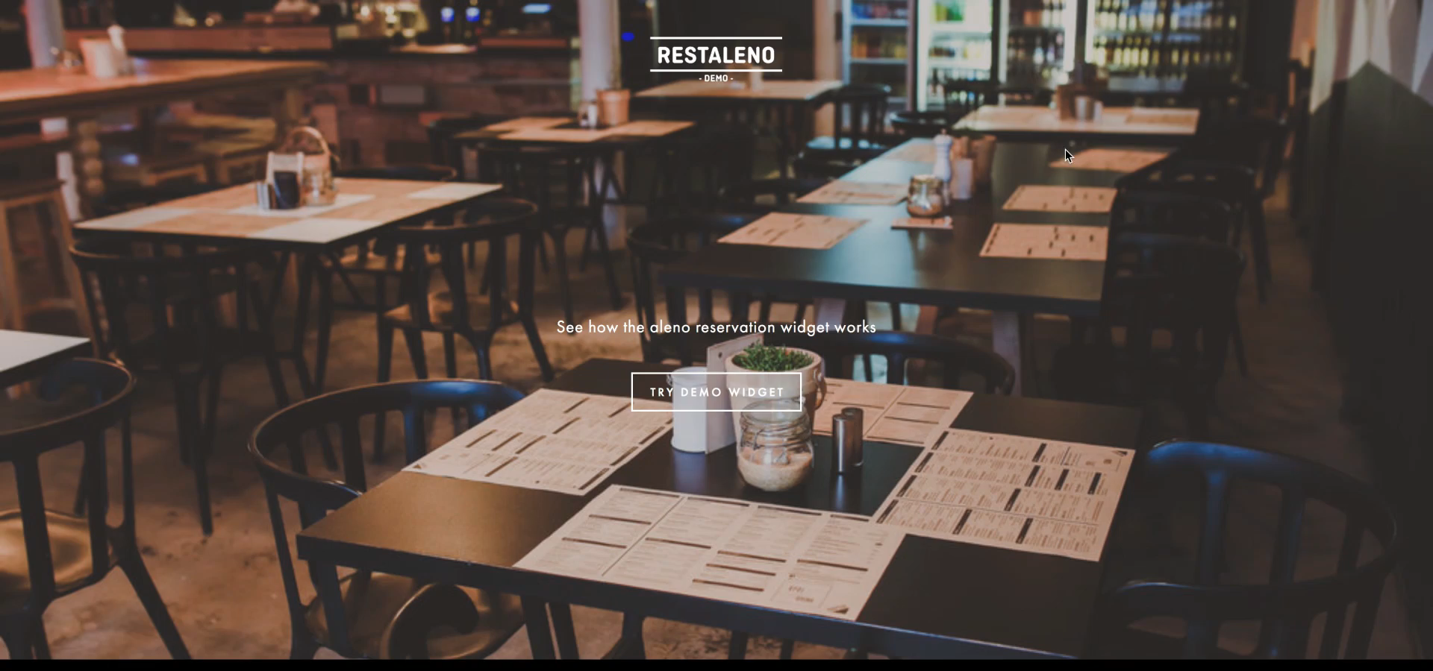

Slide 4
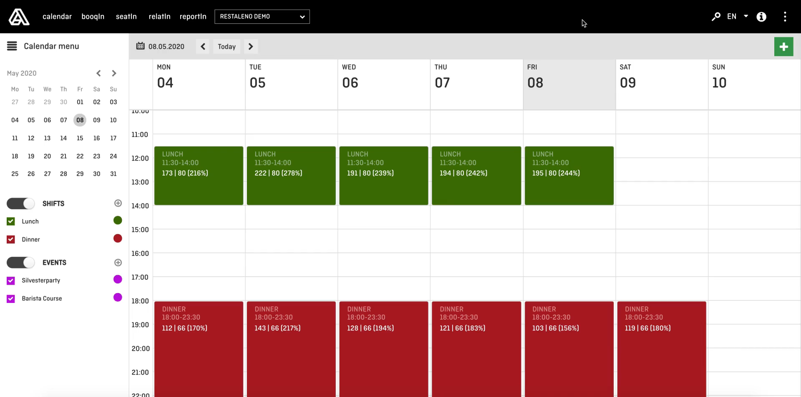

Slide 5
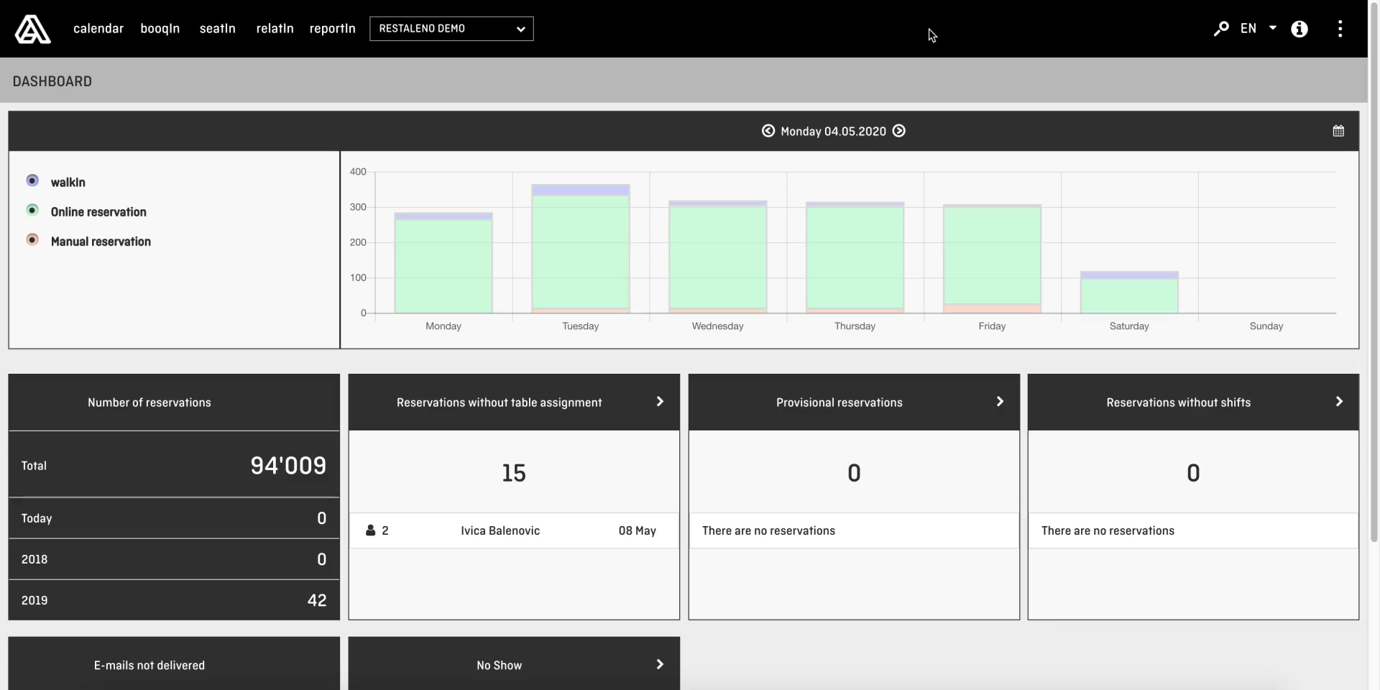

Slide 6
Gastronovi

Slide 7
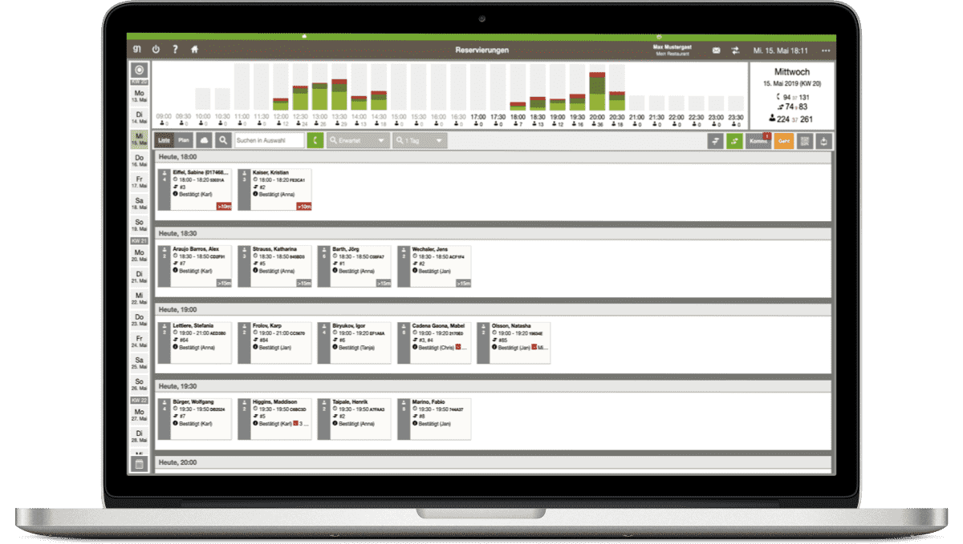

Slide 8
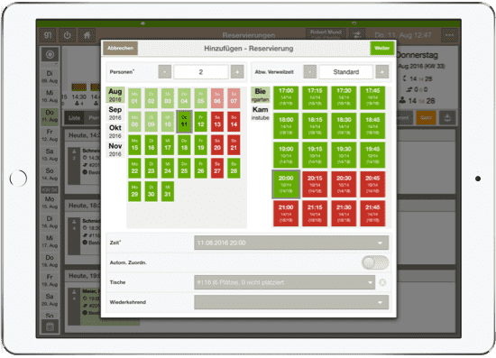

Slide 9
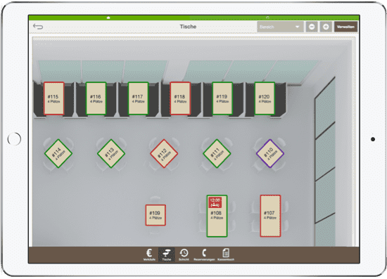

Slide 10
Aleno: https://www.aleno.me/de/produkt
Gastronovi: https://www.gastronovi.com/at/konzepte/restaurant/

